Slide 1
Trường mần non Hoa Sữa
GIÁO ÁN PHÁT TRIỂN NHẬN THỨC
Đề tài: NBTN “Con mèo”
Chủ đề: Những con vật đáng yêu
Lứa tuổi: Nhà trẻ 24 – 36 tháng
Giáo viên: Lê Thị Kim Anh

Slide 2
Trò chơi: Ai tinh mắt

Slide 3
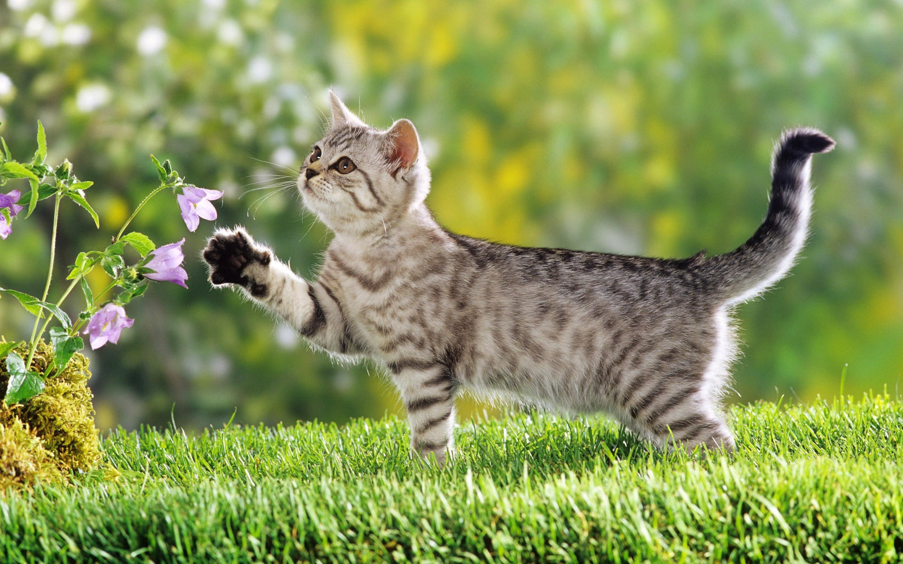

Slide 4
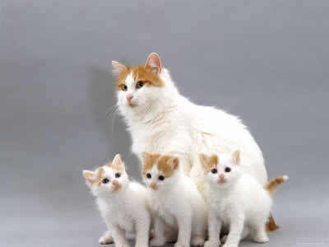

Slide 5
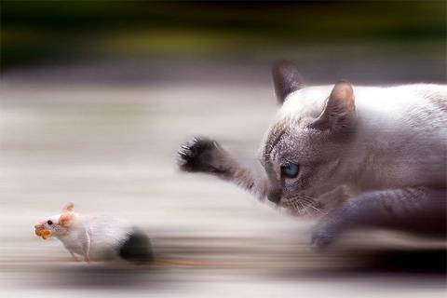

Slide 6
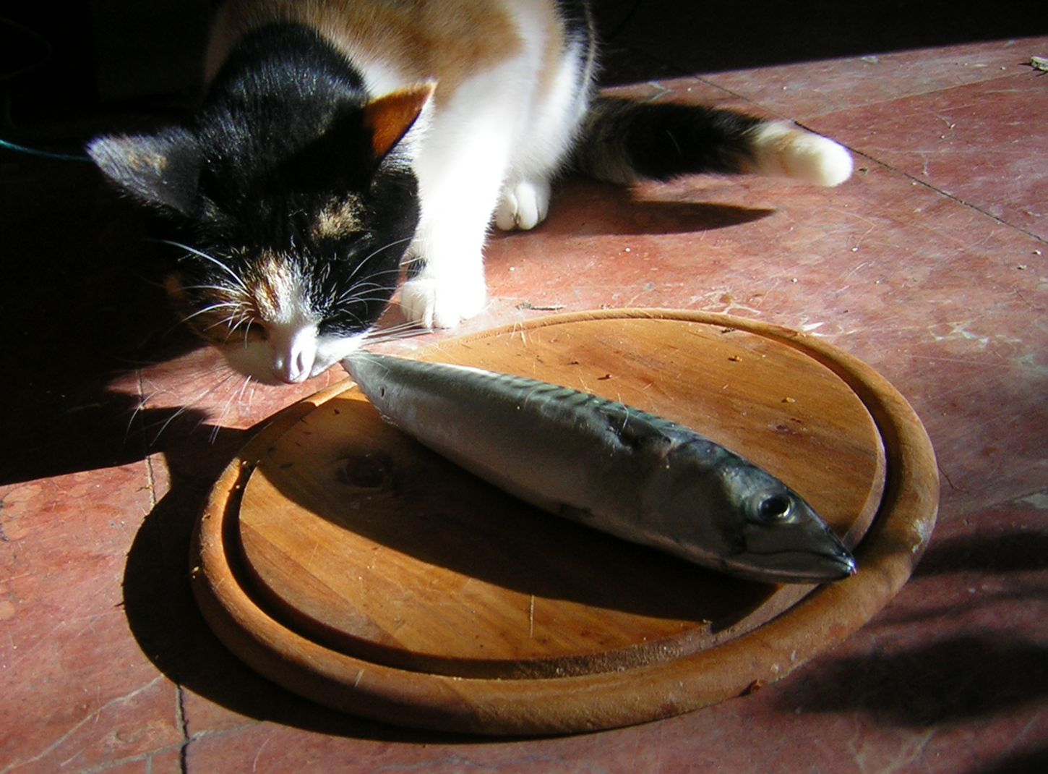

Slide 7

Trò chơi: Đố bé con gì?

Slide 8

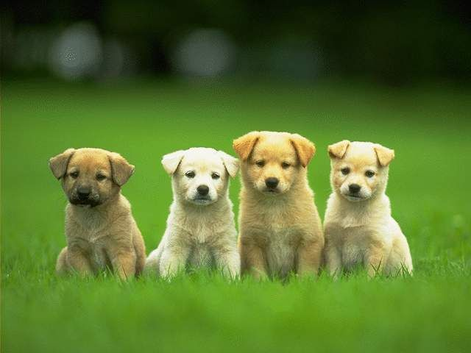


Slide 9
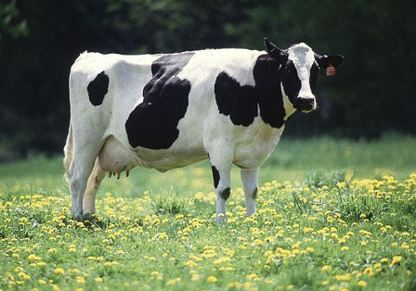


Slide 10
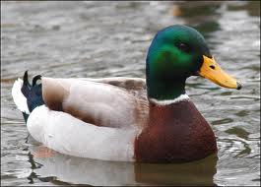

Slide 11
